Slide 1





Slide 2



Tại tỉnh X , thống kê cho thấy trong số những người trên 50 tuổi có 8,2% mắc bệnh tim; 12,5% mắc bệnh huyết áp và 5,7% mắc cả bệnh tim và bệnh huyết áp.
Từ đó ta có thể tính được tỉ lệ dân cư trên 50 tuổi của tỉnh X không mắc cả bệnh tim và bệnh huyết áp hay không?

Slide 3


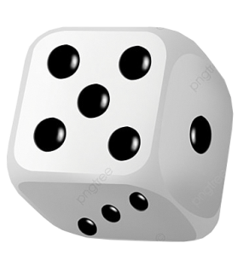
1 . CÔNG THỨC CỘNG XÁC SUẤT CHO HAI BIẾN CỐ XUNG KHẮC
a) Biến cố xung khắc .
Gieo một con xúc xắc cân đối, đồng chất. Xét hai biến cố sau:
A: “Số chấm xuất hiện trên con xúc xắc là số chia hết cho 3”
B: “Số chấm xuất hiện trên con xúc xắc là số chia hết cho 4”.
Hai biến cố A và B có đồng thời xảy ra hay không? Vì sao?
Vậy hai biến cố A và B không đồng thời xảy ra.

Slide 4

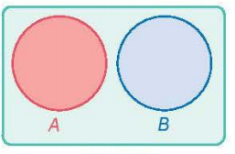
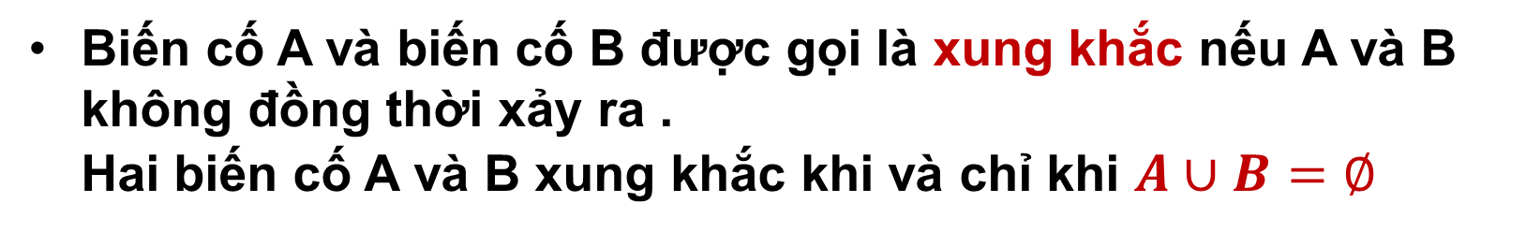
1 . CÔNG THỨC CỘNG XÁC SUẤT CHO HAI BIẾN CỐ XUNG KHẮC
a) Biến cố xung khắc .
Biến cố A và biến cố B được gọi là xung khắc nếu A và B không đồng thời xảy ra .
Hai biến cố A và B xung khắc khi và chỉ khi $A∪B=∅$
Hình 8.3

Slide 5

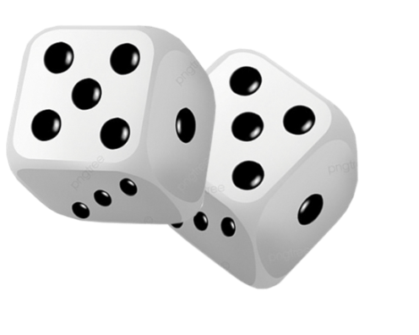

1 . CÔNG THỨC CỘNG XÁC SUẤT CHO HAI BIẾN CỐ XUNG KHẮC
a) Biến cố xung khắc .
Gieo đồng thời hai con xúc xắc cân đối, đồng chất. Xét các biến cố
A: “Tổng số chấm xuất hiện trên hai con xúc xắc lớn hơn hoặc
bằng 7”
B: “Tổng số chấm xuất hiện trên hai con xúc xắc là số nguyên tố”
Trong các cặp biến cố A và B; A và C; B và C, cặp biến cố nào xung khắc? Tại sao?
1
Cặp biến cố A và B là xung khắc vì A và B không đồng thời xảy ra
Cặp biến cố A và C không xung khắc vì nếu tổng số chấm xuất hiện trên 2 con xúc xắc bằng 7 thì cả A và C xảy ra.
Cặp biến cố B và C không xung khắc vì nếu tổng số chấm xuất hiện trên 2 con xúc xắc bằng 3 thì cả B và C xảy ra.

Slide 6


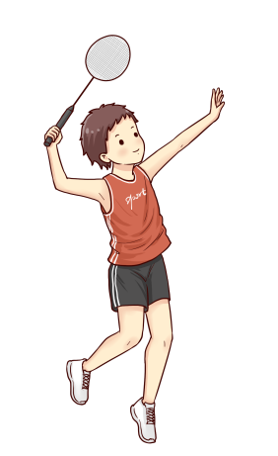

1 . CÔNG THỨC CỘNG XÁC SUẤT CHO HAI BIẾN CỐ XUNG KHẮC
a) Biến cố xung khắc .
Một tổ học sinh có 8 bạn, trong đó có 6 bạn thích môn Bóng đá, 4 bạn thích môn Cầu lông và 2 bạn thích cả hai môn Bóng đá và Cầu lông. Chọn ngẫu nhiên một học sinh trong tổ. Xét các biến cố sau:
E: “Học sinh được chọn thích môn Bóng đá”
F: “Học sinh được chọn thích môn Cầu lông”.
Hai biến cố E và F có xung khắc không?
1
6
4
Cặp biến cố E và F không xung khắc
vì nếu học sinh được chọn thích môn Bóng đá thì cả E và F có thể xảy ra vì có 2 bạn thích cả hai môn Bóng đá và Cầu lông.
2

Slide 7

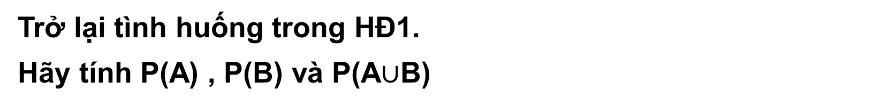
1 . CÔNG THỨC CỘNG XÁC SUẤT CHO HAI BIẾN CỐ XUNG KHẮC
b) Công thức cộng xác suất cho 2 biến cố xung khắc
Trở lại tình huống trong HĐ1.
Hãy tính P(A) , P(B) và P(A$∪$B)
Không gian mẫu Ω là tập hợp gồm các phần tử {1; 2; 3; 4; 5; 6}

Slide 8

1 . CÔNG THỨC CỘNG XÁC SUẤT CHO HAI BIẾN CỐ XUNG KHẮC
b) Công thức cộng xác suất cho 2 biến cố xung khắc
Nếu A và B là hai biến cố xung khắc thì

Slide 9
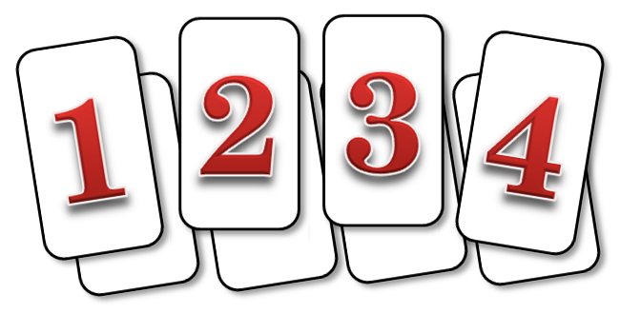
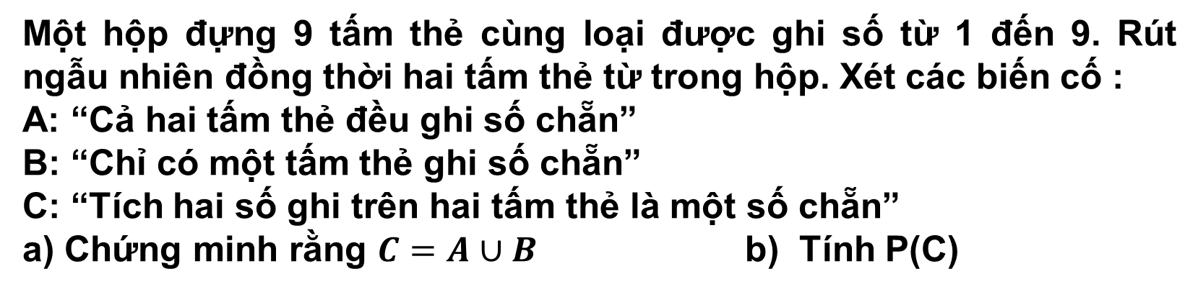
Một hộp đựng 9 tấm thẻ cùng loại được ghi số từ 1 đến 9. Rút ngẫu nhiên đồng thời hai tấm thẻ từ trong hộp. Xét các biến cố :
A: “Cả hai tấm thẻ đều ghi số chẵn”
B: “Chỉ có một tấm thẻ ghi số chẵn”
C: “Tích hai số ghi trên hai tấm thẻ là một số chẵn”
a) Chứng minh rằng $C=A∪B$ b) Tính P(C)
2
a) Biến cố C xảy ra khi và chỉ khi trong 2 tấm thẻ có ít nhất một tấm thẻ ghi số chẵn.
Nếu cả 2 tấm thẻ ghi số chẵn thì biến cố A xảy ra
Nếu chỉ có một tấm thẻ ghi số chẵn thì biến cố B xảy ra.
Vậy C là biến cố hợp của A và B
b) Hai biến cố A và B là xung khắc. Do đó : $P\left(C\right)=P\left(A∪B\right)=P\left(A\right)+P(B)$
Không gian mẫu $Ω$ là tập hợp tất cả các tập con có 2 phần tử của tập {1,2 …,9}

Slide 10
Một hộp đựng 9 tấm thẻ cùng loại được ghi số từ 1 đến 9. Rút ngẫu nhiên đồng thời hai tấm thẻ từ trong hộp. Xét các biến cố :
A: “Cả hai tấm thẻ đều ghi số chẵn”
B: “Chỉ có một tấm thẻ ghi số chẵn”
C: “Tích hai số ghi trên hai tấm thẻ là một số chẵn”
a) Chứng minh rằng $C=A∪B$ b) Tính P(C)
2
Biến cố A là tập hợp tất cả các tập con có 2 phần tử của tập {2 ;4 ;6 ; 8}
Do đó :
Mỗi phần tử của B được hình thành qua 2 công đoạn
Công đoạn 1: Chọn một số chẵn từ tập {2; 4; 6; 8} nên có 4 cách chọn
Công đoạn 2: Chọn một số lẻ từ tập {1; 3; 5; 7; 9} nên có 5 cách chọn
Theo quy tắc nhân, tập B có : 4 . 5 = 20 (phần tử )

Slide 11


1 . CÔNG THỨC CỘNG XÁC SUẤT CHO HAI BIẾN CỐ XUNG KHẮC
Một hộp đựng 5 quả cầu màu xanh và 3 quả cầu màu đỏ, có cùng kích thước và khối lượng. Chọn ngẫu nhiên hai quả cầu trong hộp.
Tính xác suất để chọn được hai quả cầu có cùng màu.
2
Ta có :
TH 1: Biến cố A: “Hai quả cầu được chọn cùng màu xanh”
TH 2: Biến cố B: “Hai quả cầu được chọn cùng màu đỏ” :
Vì A và B xung khắc nên xác suất để chọn được hai quả cầu có cùng màu là

Slide 12

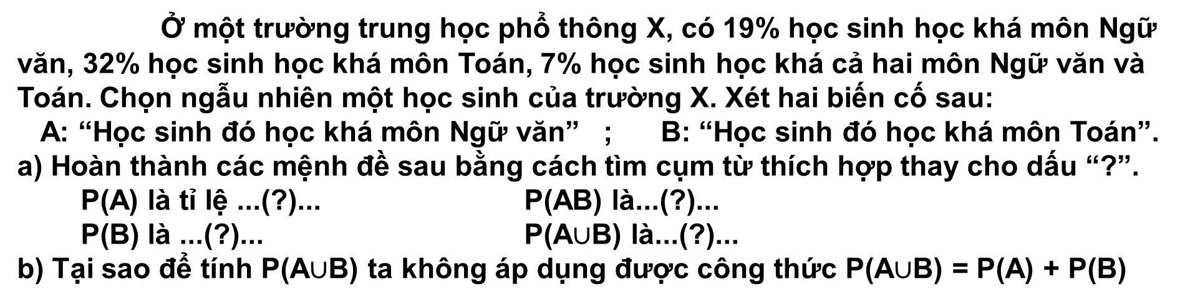
2 . CÔNG THỨC CỘNG XÁC SUẤT .
Ở một trường trung học phổ thông X, có 19% học sinh học khá môn Ngữ văn, 32% học sinh học khá môn Toán, 7% học sinh học khá cả hai môn Ngữ văn và Toán. Chọn ngẫu nhiên một học sinh của trường X. Xét hai biến cố sau:
A: “Học sinh đó học khá môn Ngữ văn” ; B: “Học sinh đó học khá môn Toán”.
a) Hoàn thành các mệnh đề sau bằng cách tìm cụm từ thích hợp thay cho dấu “?”.
P(A) là tỉ lệ ...(?)... P(AB) là...(?)...
P(B) là ...(?)... P(A$∪$B) là...(?)...
b) Tại sao để tính P(A$∪$B) ta không áp dụng được công thức P(A$∪$B) = P(A) + P(B)
P(A) là tỉ lệ học sinh học khá môn Ngữ văn trong tổng số học sinh của trường X
P(B) là tỉ lệ học sinh học khá môn Toán trong tổng số học sinh của trường X
P(AB) là tỉ lệ học sinh học khá cả hai môn Ngữ văn và Toán trong tổng số học sinh của trường X

Slide 13

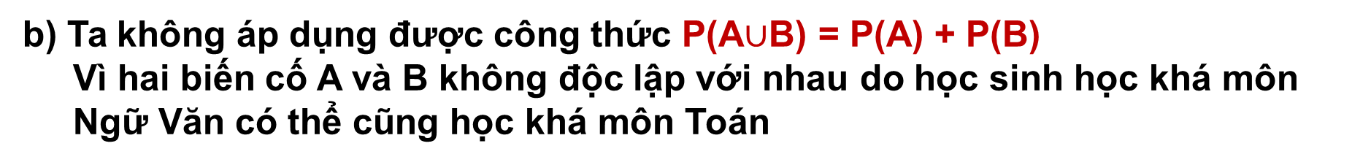
2 . CÔNG THỨC CỘNG XÁC SUẤT .
Ở một trường trung học phổ thông X, có 19% học sinh học khá môn Ngữ văn, 32% học sinh học khá môn Toán, 7% học sinh học khá cả hai môn Ngữ văn và Toán. Chọn ngẫu nhiên một học sinh của trường X. Xét hai biến cố sau:
A: “Học sinh đó học khá môn Ngữ văn” ; B: “Học sinh đó học khá môn Toán”.
a) Hoàn thành các mệnh đề sau bằng cách tìm cụm từ thích hợp thay cho dấu “?”.
P(A) là tỉ lệ ...(?)... P(AB) là...(?)...
P(B) là ...(?)... P(A$∪$B) là...(?)...
b) Tại sao để tính P(A$∪$B) ta không áp dụng được công thức P(A$∪$B) = P(A) + P(B)
P(A$∪$B) là tỉ lệ học sinh học khá ít nhất một trong hai môn Ngữ văn và Toán trong tổng số học sinh của trường X
b) Ta không áp dụng được công thức P(A$∪$B) = P(A) + P(B)
Vì hai biến cố A và B không độc lập với nhau do học sinh học khá môn
Ngữ Văn có thể cũng học khá môn Toán

Slide 14

2 . CÔNG THỨC CỘNG XÁC SUẤT .
Cho hai biến cố A và B . Khi đó, ta có :
Công thức này được gọi là công thức cộng xác suất .

Slide 15


2 . CÔNG THỨC CỘNG XÁC SUẤT .
Trở lại tình huống trong HĐ 3 . Hãy tính tỉ lệ học sinh học khá môn Ngữ văn hoặc học khá môn Toán của trường X.
3
19%
32%
Ta có :
7%
Do đó, xác suất để chọn ngẫu nhiên một học sinh của trường X học khá môn Ngữ văn hoặc học khá môn Toán là 0,44
Vậy tỉ lệ học sinh học khá môn Ngữ văn hoặc học khá môn Toán là 44%

Slide 16

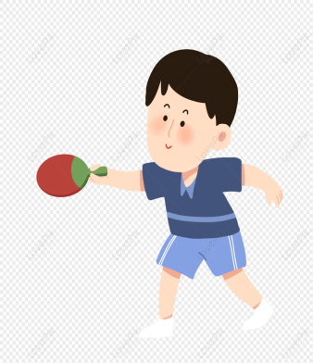
2 . CÔNG THỨC CỘNG XÁC SUẤT .
Phỏng vấn 30 học sinh lớp 11A về môn thể thao yêu thích thu được kết quả có 19 bạn thích môn Bóng đá, 17 bạn thích môn Bóng bàn và 15 bạn thích cả hai môn đó. Chọn ngẫu nhiên một học sinh của lớp 11A. Tính xác suất để chọn được học sinh thích ít nhất một trong hai môn Bóng đá hoặc Bóng bàn.
3
19
17
Gọi A: “Học sinh thích môn Bóng đá”
B: “Học sinh thích môn Bóng bàn”
Ta có :
Áp dụng công thức cộng xác suất .
15
Vậy xác suất để chọn được học sinh thích ít nhất một trong hai môn Bóng đá hoặc Bóng bàn là 7/10

Slide 17



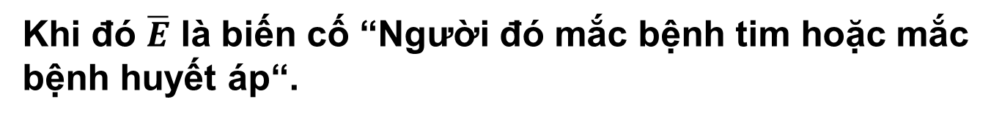
Tại tỉnh X, thống kê cho thấy trong số những người trên 50 tuổi có 8,2% mắc bệnh tim; 12,5% mắc bệnh huyết áp và 5,7% mắc cả bệnh tim và bệnh huyết áp. Từ đó, ta có thể tính được tỉ lệ dân cư trên 50 tuổi của tỉnh X không mắc cả bệnh tim và bệnh huyết áp hay không?
Gọi A là biến cố “Người đó mắc bệnh tim”; B là biến cố “Người đó mắc bệnh huyết áp”; E là biến cố “Người đó không mắc cả bệnh tim và bệnh huyết áp”.
Khi đó $\overline{E}$ là biến cố “Người đó mắc bệnh tim hoặc mắc bệnh huyết áp“.
Ta có :
8,2% bệnh tim
12,5% bệnh huyết áp
5,7% mắc cả hai
Vậy tỉ lệ dân cư trên 50 tuổi không mắc cả bệnh tim và bệnh huyết áp là 85%.

Slide 18



Slide 19

Một hộp đựng 8 viên bi màu xanh và 6 viên bi màu đỏ, có cùng kích thước và khối lượng. Bạn Sơn lấy ngẫu nhiên một viên bi từ hộp (lấy xong không trả lại vào hộp). Tiếp đó đến lượt bạn Tùng lấy ngẫu nhiên một viên bi từ hộp đó.
Tính xác suất để bạn Tùng lấy được viên bi màu xanh.
8.6
Ta có số cách chọn một viên bi trong hộp là
14.13 = 182
+ A: “Sơn lấy màu xanh, Tùng lấy màu xanh”
8
6
Công đoạn 1: Sơn lấy bi xanh có 8 cách
Công đoạn 2: Tùng lấy bi xanh có 7 cách vì Sơn lấy xong không trả lại vào hộp
Theo quy tắc nhân, tập A có 8.7 = 56 (phần tử)
Theo quy tắc nhân, tập A có 8.7 = 56 (phần tử)

Slide 20
Một hộp đựng 8 viên bi màu xanh và 6 viên bi màu đỏ, có cùng kích thước và khối lượng. Bạn Sơn lấy ngẫu nhiên một viên bi từ hộp (lấy xong không trả lại vào hộp). Tiếp đó đến lượt bạn Tùng lấy ngẫu nhiên một viên bi từ hộp đó.
Tính xác suất để bạn Tùng lấy được viên bi màu xanh.
8.6
+ B: “Sơn lấy màu đỏ, Tùng lấy màu xanh”
Công đoạn 1: Sơn lấy bi đỏ có 6 cách
Công đoạn 2: Tùng lấy bi xanh có 8 cách
8
6
Theo quy tắc nhân, tập B có 6.8 = 48 (phần tử)
C: “Bạn Tùng lấy được viên bi màu xanh” nên C = A$∪$B
Vậy xác suất để bạn Tùng lấy được viên bi màu xanh là 4/7

Slide 21


Lớp 11A của một trường có 40 học sinh, trong đó có 14 bạn thích nhạc cổ điển, 13 bạn thích nhạc trẻ và 5 bạn thích cả nhạc cổ điển và nhạc trẻ. Chọn ngẫu nhiên một bạn trong lớp. Tính xác suất để:
Bạn đó không thích cả nhạc cổ điển và nhạc trẻ.
8.7
14
13
Gọi A là biến cố “Bạn đó thích nhạc cổ điển”, B là biến cố “Bạn đó thích nhạc trẻ”, C là biến cố “Bạn đó không thích cả nhạc cổ điển và nhạc trẻ”.
Nhạc cổ điển
Nhạc trẻ
a) Xác suất bạn đó thích nhạc cổ điển là
5
Xác suất bạn đó thích nhạc trẻ là
Xác suất bạn đó thích cả nhạc cổ điển và nhạc trẻ là :
Xác suất bạn đó thích cả nhạc cổ điển hoặc nhạc trẻ là :

Slide 22
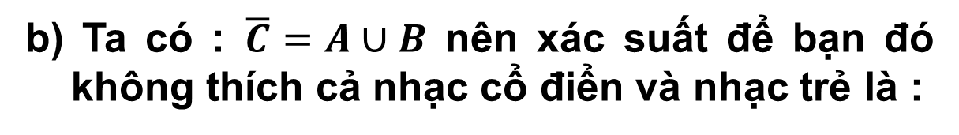
Lớp 11A của một trường có 40 học sinh, trong đó có 14 bạn thích nhạc cổ điển, 13 bạn thích nhạc trẻ và 5 bạn thích cả nhạc cổ điển và nhạc trẻ. Chọn ngẫu nhiên một bạn trong lớp. Tính xác suất để:
Bạn đó không thích cả nhạc cổ điển và nhạc trẻ.
8.7
14
13
b) Ta có : $\overline{C}=A∪B$ nên xác suất để bạn đó
không thích cả nhạc cổ điển và nhạc trẻ là :
Nhạc cổ điển
Nhạc trẻ
5

Slide 23


Một khu phố có 50 hộ gia đình nuôi chó hoặc nuôi mèo, trong đó có 18 hộ nuôi chó, 16 hộ nuôi mèo và 7 hộ nuôi cả chó và mèo. Chọn ngẫu nhiên một hộ trong khu phố trên. Tính xác suất để:
Hộ đó nuôi chó hoặc nuôi mèo
Hộ đó không nuôi cả chó và mèo.
8.8
18
16
Gọi A là biến cố “Hộ đó nuôi chó”, B là biến cố “Hộ đó nuôi mèo”, C là biến cố “Hộ đó không nuôi cả chó và mèo”.
a) Xác suất hộ đó nuôi chó là :
7
Xác suất hộ đó nuôi mèo là
Xác suất hộ đó nuôi cả chó và mèo là
Xác suất để hộ đó nuôi chó hoặc nuôi mèo là :

Slide 24
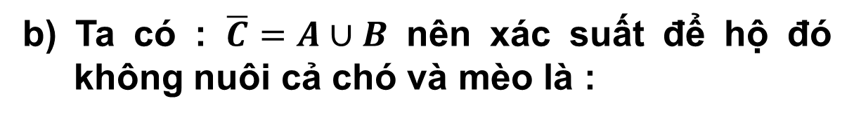
Một khu phố có 50 hộ gia đình nuôi chó hoặc nuôi mèo, trong đó có 18 hộ nuôi chó, 16 hộ nuôi mèo và 7 hộ nuôi cả chó và mèo. Chọn ngẫu nhiên một hộ trong khu phố trên. Tính xác suất để:
Hộ đó nuôi chó hoặc nuôi mèo
Hộ đó không nuôi cả chó và mèo.
8.8
18
16
b) Ta có : $\overline{C}=A∪B$ nên xác suất để hộ đó
không nuôi cả chó và mèo là :
7

Slide 25




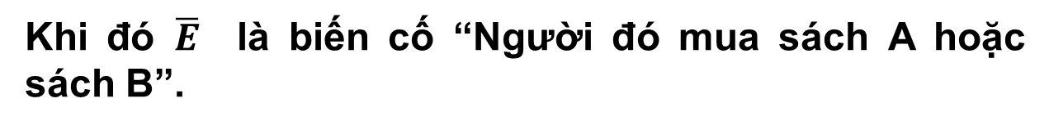
Một nhà xuất bản phát hành hai cuốn sách A và B. Thống kê cho thấy có 50% người mua sách A; 70% người mua sách B; 30% người mua cả sách A và sách B. Chọn ngẫu nhiên một người mua. Tính xác suất để:
Người mua đó mua ít nhất một trong hai sách A hoặc B,
Người mua đó không mua cả sách A và sách B.
8.9
50%
70%
a) Gọi A là biến cố “Người mua sách A”; B là biến cố “Người mua sách B”; E là biến cố “Người đó không mua cả sách A và sách B”.
Khi đó $\overline{E}$ là biến cố “Người đó mua sách A hoặc sách B”.
30%
Ta có :
Vậy xác suất để người mua đó mua ít nhất một trong hai sách A hoặc B là 90%

Slide 26
Một nhà xuất bản phát hành hai cuốn sách A và B. Thống kê cho thấy có 50% người mua sách A; 70% người mua sách B; 30% người mua cả sách A và sách B. Chọn ngẫu nhiên một người mua. Tính xác suất để:
Người mua đó mua ít nhất một trong hai sách A hoặc B,
Người mua đó không mua cả sách A và sách B.
8.9
50%
70%
b) Ta có :
Vậy xác suất để người mua đó không mua cả sách A và sách B là 10%.
30%

Slide 27
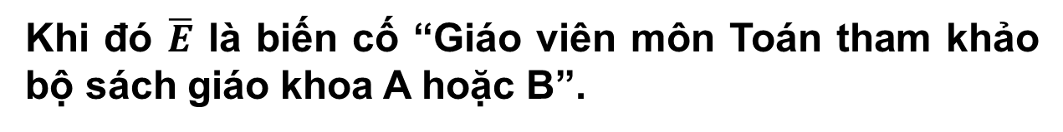
Tại các trường trung học phổ thông của một tỉnh, thống kê cho thấy có 63% giáo viên môn Toán tham khảo bộ sách giáo khoa A, 56% giáo viên môn Toán tham khảo bộ sách giáo khoa B và 28,5% giáo viên môn Toán tham khảo cả hai bộ sách giáo khoa A và B.
Tính tỉ lệ giáo viên môn Toán các trường trung học phổ thông của tỉnh đó không tham khảo cả hai bộ sách giáo khoa A và B.
8.10
63%
56%
Gọi A là biến cố “Giáo viên môn Toán tham khảo bộ sách giáo khoa A”; B là biến cố “Giáo viên môn Toán tham khảo bộ sách giáo khoa B”; E là biến cố “Giáo viên môn Toán không tham khảo cả hai bộ sách giáo khoa A và B”.
Khi đó $\overline{E}$ là biến cố “Giáo viên môn Toán tham khảo bộ sách giáo khoa A hoặc B”.
28,5%
Ta có :

Slide 28
Tại các trường trung học phổ thông của một tỉnh, thống kê cho thấy có 63% giáo viên môn Toán tham khảo bộ sách giáo khoa A, 56% giáo viên môn Toán tham khảo bộ sách giáo khoa B và 28,5% giáo viên môn Toán tham khảo cả hai bộ sách giáo khoa A và B.
Tính tỉ lệ giáo viên môn Toán các trường trung học phổ thông của tỉnh đó không tham khảo cả hai bộ sách giáo khoa A và B.
8.10
63%
56%
Vậy tỉ lệ giáo viên môn Toán các trường trung học phổ thông của tỉnh đó không tham khảo cả hai bộ sách giáo khoa A và B là 9,5%.
28,5%

Slide 29
